Slide 1
Curso PHP – Aula 09
E-mails, Cookies e Session
Bruno Falcão– brunogfalcao@gmail.com

Slide 2
Roteiro
Enviar E-mails
Cookies
Sessions

Slide 3
Enviando e-mail
bool mail ( string para, string assunto, string mensagem [, string cabecalhos_adicionais])
Retorna true se o email foi enviado, false caso contrário.
Exemplo:
  mail(“destino@provedor.com” , “Assunto”, “mensagem”);
Notes:
Esse exemplo manda um email com o destinatário padrão especificado na diretiva sendmail_from, para o servidor especificado em STMP, para o destino “destino@mer.com”, assunto “Assunto” e mensagem “Ae mermao blz?”.

Slide 4
Enviando e-mail
para : Nome do(s) destinatario(s).
assunto : Assunto da mensagem.
mensagem : Corpo da mensagem.
cabecalhos_adicionais :
  From
  BCC
  Reply-to
  Content-Type

Slide 5
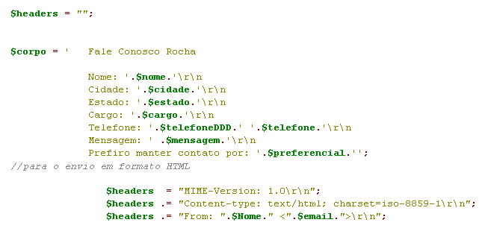
Enviando e-mail
mail (“destino@destino.com”, “Fale Conosco”, $corpo, $headers);

Slide 6
Exercício – Criar uma página de Contato
Contendo os seguintes campos:
  Nome
  Email
  Título
  Mensagem

Slide 7
Cuidado
Isso significa que posso mandar e-mail como outra pessoa?
  Sim e não
  Legislação

Slide 8
Cookies
Cookies são pequenas informações que são armazenadas no disco rígido do cliente.
Trafegam pelo cabeçalho http
Informações que ficam armazenadas no cliente.
Tem os parâmetros nome e valor.
O programa manda armazenar no cliente para no futuro reavê-la.
Não recomendado para informações sigilosas

Slide 9
Cookies
Exemplos:
  Quando você entra pela segunda vez numa loja virtual e ela já identifica o seu login
  Site de votação que não deixam o mesmo IP votar mais de uma vez
  Sites que guardam suas preferências (cor de fundo por exemplo)

Slide 10

Cookies
Enviando um cookie ao cliente
bool setcookie ( string nome [, string valor [, int tempoExpiracao]])
Nome : nome do cookie
Valor: valor do cookie
TempoExpiracao: tempo de vida do cookie
Precisam ser chamados antes de qualquer informação
seja impressa na tela. (Pois são enviados no cabeçalho do HTTP)
Notes:
Os cookies são uma parte do cabeçalho HTTP, logo setcookie() precisa ser chamada antes que qualquer outro dado seja enviado ao navegador. Esta é a mesma limitação que a função header() tem.

Slide 11
Cookies
Exemplos:
<?php
$value = ‘aluno';
setcookie ("Ocupacao", $value);
/*expira no final da sessão (Quando o browser fechar)*/
setcookie ("Ocupacao", $value,time()+60);
/* expira em 1 min */
?>
Notes:
time() retorna a hora atual medida no número de segundos desde a Era Unix (January 1 1970 00:00:00 GMT).

Slide 12
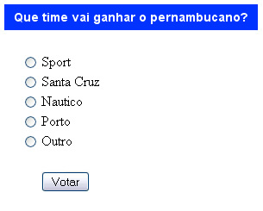
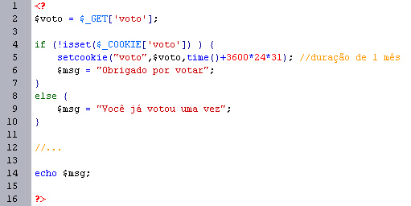
Exercício
Enquete

Slide 13
Sessões
Permite manter o estado entre as páginas (variáveis)
Semelhante ao cookie, porém as informações ficam no servidor
Mais seguro para passar informações sigilosas

Slide 14
Sessões
session_start();
cria uma sessão
Termina quando o usuário fecha o browser
Exemplo de uso
<?php
session_start();
$_SESSION['nome'] = “Maria"; // Manda setar a variável
?>
Precisam ser chamados antes de qualquer informação
seja impressa na tela. (Pois são enviados no cabeçalho do HTTP)
Notes:
Basicamente sessão é outra maneira de manter o estado entre páginas. Em Php a sessão é inicializada através da função session_start(). Nesse momento o Php associa ao usuário um único ID (um número aleatório) e normalmente essa ID é enviada para o usuário através de um cookie. O Php então cria um arquivo no servidor com nome ID o qual armazenará as variáveis da sessão. A partir do momento que a sessão estiver criada, você pode criar qualquer número de variáveis. O valor dessas variáveis é guardado no arquivo do servidor.
Com a função session_start() php cria uma sessão ou continua uma já existente. Criar significa persistir o cookie com o ID no cliente e criar um arquivo com o nome ID no servidor. Continuar significa procurar o arquivo cujo nome é ID (Esse ID veio como cookie na requisição da página) e carregar os dados na memória como variáveis globais.
Caso o usuário não suporte cookies, a id de sessão é enviada como uma variável POST ou GET.

Slide 15
Sessões
Obtendo valores de volta
<?php
session_start(); // precisa ser chamada antes toda vez.
echo "Seu nome é" .
$_SESSION['nome']; /* recupera o valor que veio junto com a requisição */
?>

Slide 16
Cookies x Sessões
 | Cookies | Session
Informação | No Cliente | No Servidor
Disponibilidade | As vezes | Sempre
Segurança | Menos seguro | Mais seguro
Tempo | Maior | Menor

Slide 17
Aplicações
Cookies
  Evitar que um usuário vote mais de uma vez.
  Contador de acessos do usuário.
Sessões
  Armazenar informações do usuário (login, senha, email,...) enquanto estiver checando email, ou comprando alguma coisa em um site.

Slide 18




Mini-Projeto – Parte 2
Login.php
Logout.php
confere.php
main.php

Slide 19
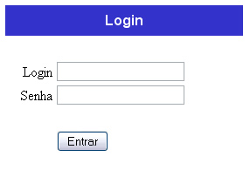
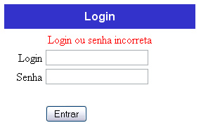
Login do usuário – Usando Session
Login.php
Login.php?erro=1

Slide 20
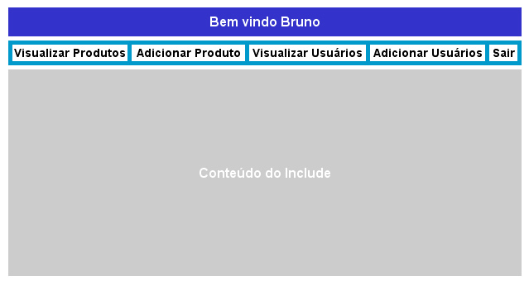
Login do usuário – Usando Session
Main.php

Slide 21
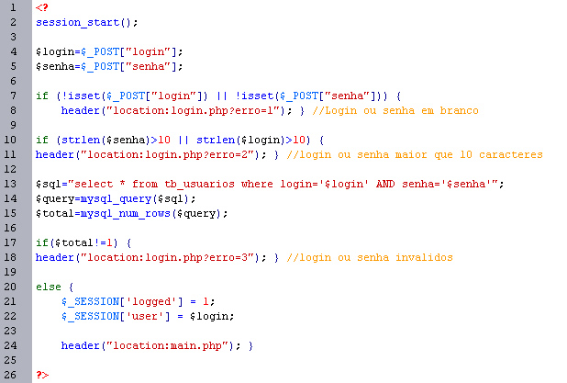
Login do usuário – confere.php

Slide 22
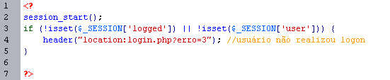
Login do usuário – verifica.php

Slide 23
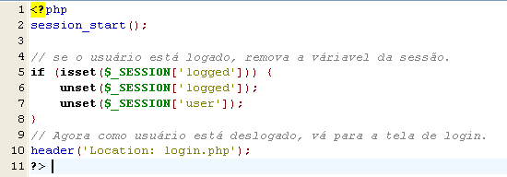
Login do usuário – logout.php

Slide 24
Referências
www.php.net
www.imasters.com.br
http://www.wmonline.com.br/
http://www.scriptbrasil.com.br/

